Slide 1



{EPITECH}
Soutenance Orale de Quatrième Année
24 Septembre 2010

Slide 2
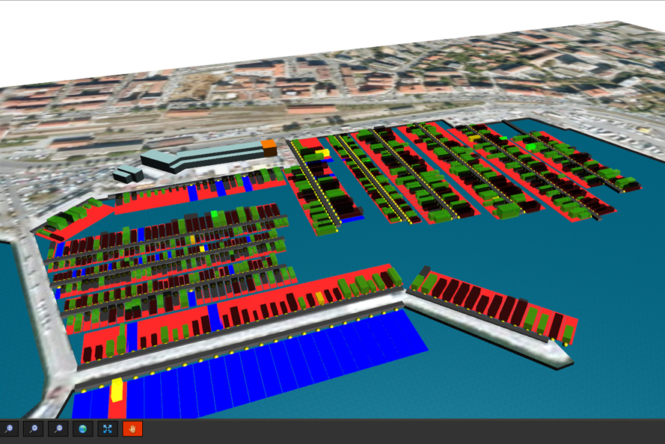
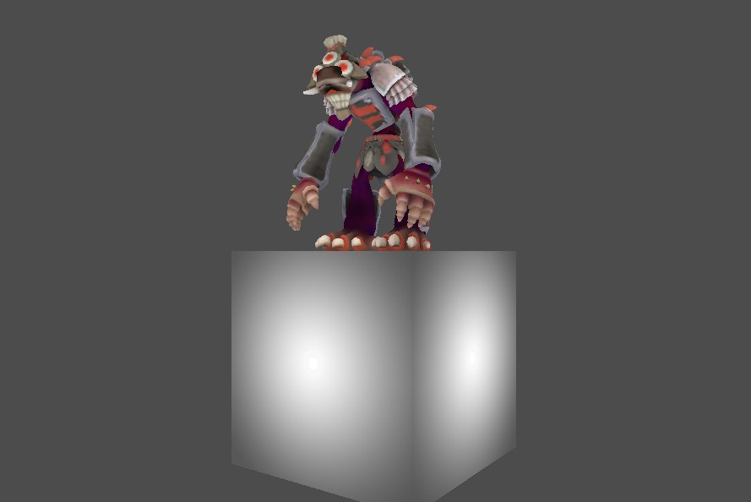
QUICK OVERVIEW
SAGE is a JavaScript Framework for embedding rich 3D content in a web page.
Uses Hardware Acceleration.
Runs on majors Browsers and Operating Systems.
Takes advantage of the HTML5 web standard.

Slide 3
SOMMAIRE
I. Presentation
Concepts et Objectifs
Aspects techniques de SAGE.
II. Démonstration
Possibilités de SAGE.
Démonstrations.
III. Gestion Humaine
Gestion de Projet
Problèmes encontrés
Solutions
Road Map
IV. Questions ?

Slide 4
PRESENTATION

Slide 5
CONCEPT ET OBJECTIFS
PRESENTATION
DEMONSTRATION
GESTION
Intuitif et Rapide
Capable d’être utilisé dans un jeu complexe
Flexible
Utilisable pour tout types d’applications
Portable
Codez une fois, utilisez partout

Slide 6
ASPECTS TECHNIQUES
PRESENTATION
DEMONSTRATION
GESTION
Accès poussé au matériel graphique:
Support de shaders personnalisés (GLSL)
Rendu multi-passes et texturing
Etats logiques de rendu
Chargement d’images de formats standards
Animation, Skinning et Morphing
Support des lumières dynamiques
Flexibilite du chargement des sources

Slide 7
DEMONSTRATION

Slide 8


POSSIBILITES, DEMONSTRATION
PRESENTATION
DEMONSTRATION
GESTION
Chargement de meshes
Support du format COLLADA (Khronos Group)
Parseur propriétaire

Slide 9
POSSIBILITES, DEMONSTRATION
PRESENTATION
DEMONSTRATION
GESTION
Affichage du Squelette d’animation
Architecture avancée et parcours d’arbre
Corps
Bras Gauche
Main Gauche
Bras Droit
Main Droite
Pouce
Index
Majeur
Premiere Phalange
Deuxieme Phalange

Slide 10
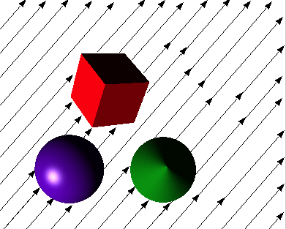
POSSIBILITES, DEMONSTRATION
PRESENTATION
DEMONSTRATION
GESTION
Support des lumières dynamiques
Lumière Ambiante
Lumière Directionnelle

Slide 11
GESTION HUMAINE

Slide 12
GESTION DE PROJET
PRESENTATION
DEMONSTRATION
GESTION
Organigramme
Chef de Projet
Guillaume Castellana
Lead Base3D
Guillaume Casalis
Développeur
Dylan Oudin
Lead Modules
Dylan Oudin
Développeur
Laurent Catala
Développeur
Geoffroy Laptes

Slide 13
PROBLEMES ENCONTRES
PRESENTATION
DEMONSTRATION
GESTION
3 Mai 2009
Abandon du projet O3D par Google
Fusion avec WebGL

Slide 14
PROBLEMES ENCONTRES
PRESENTATION
DEMONSTRATION
GESTION
Charge de travail importante sur le format COLLADA
Spécifications complexes
Support de TOUS les formats propriétaires
Volume de données important
Complexité de l’optimisation
Fondements du projet en perpétuelle évolution
HTML5
WebGL
Différences entre les différentes BETAs des navigateurs
Outils de debugging rudimentaires

Slide 15
SOLUTIONS
PRESENTATION
DEMONSTRATION
GESTION
Load Balancing avec les développeurs
Proche des conditions de travail en entreprise
Travail de veille technologique continu
Maîtrise des différents navigateurs et des outils attachés
Meilleure gestion de la portabilité
Développement des systèmes et utilitaires de déboggage
Amélioration de la gestion d’erreurs pour l’utilisateur

Slide 16
ROAD MAP
PRESENTATION
DEMONSTRATION
GESTION
Novembre 2010
Alpha 1.0
Format COLLADA Animations
Janvier 2010
Beta 1.0
Input Managing Debugging Particules
Mars 2010
RC 1.0
Optimisation
Lights Mapping
Resource Managing Picking
Remote Reporting

Slide 17
QUESTIONS ?

